Slide 1


Trabalho interdisciplinar: Aplicação WEB
Sistemas de informação
Arthur Gouveia Campos Borges
Danilo de Pinho Moreira
Eberson Soares Sena
Gabriel Leonardi
Pedro Miguel Moraes Durço
Bar 2

Slide 2


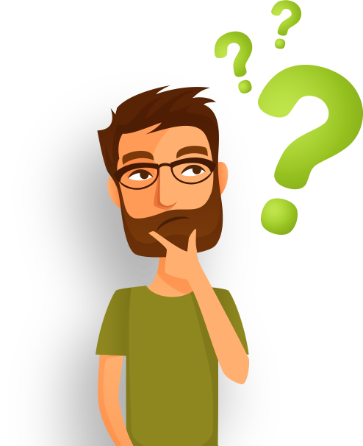

Tópicos
O que é o Social bar?
Usuários/Histórias
O que daremos em troca?
Bar 2
2

Slide 3

O que é o nosso projeto?
Apresentação
A partir do Trabalho Interdisciplinar de Aplicações Web, do curso de Sistemas de Informação, PUC Minas, nos juntamos para criar o projeto, Social Bar que é uma rede social que surgiu para atender um problema que encontramos na falta de bares abertos. Também pela fase em que nos encontramos e estamos vivendo na faculdade e no nosso dia a dia.
Bar 2
3

Slide 4
Usuários/Histórias
Bar 2
4

Slide 5
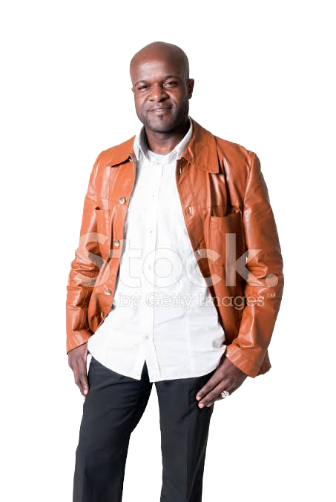
Usuários/Histórias
Alexandre Silva
Idade: 41 anos
Como um vigia de estacionamento trabalho 4 dias na semana por 12 horas, nos finais de semana, procuro algo para fazer, novas amizades e companhia para beber. Antes da pandemia, costumava frequentar bares, mas por causa do risco de passar o vírus pros meus familiares, comecei a procurar algo que me traga a sensação de estar em um bar, porém seguro dentro do meu próprio lar.
Hobby: Beber, ouvir pagode, fazer churrasco e assistir futebol.
Trabalho: Vigia
Personalidade: Alegre, brincalhão, bem humorado e humilde.
Bar 2
5

Slide 6
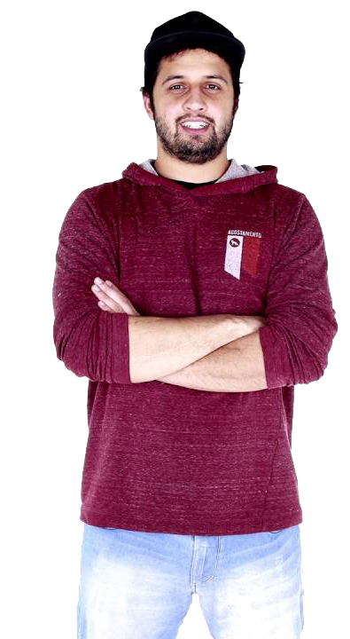
Usuários/Histórias
Gabriel Barbosa
Atualmente cursando faculdade de publicidade. procuro vínculos com o máximo de pessoas possíveis, mais não gosto muito de sair, Busco um lugar onde eu possa conhecer e fazer amizades com pessoas diferentes e treinar o meu lado comunicativo, rir e conhecer pessoas com diferentes personalidades vão me ajudar a entender o que as pessoas gostam para que eu possa me tornar uma pessoa e profissional melhor.
Idade: 26 anos
Hobby: Jogar
Trabalho: Cursando faculdade de publicidade.
Personalidade: Pessoa bem humorada, comunicativa e gosta de fazer piadas.
Bar 2
6

Slide 7
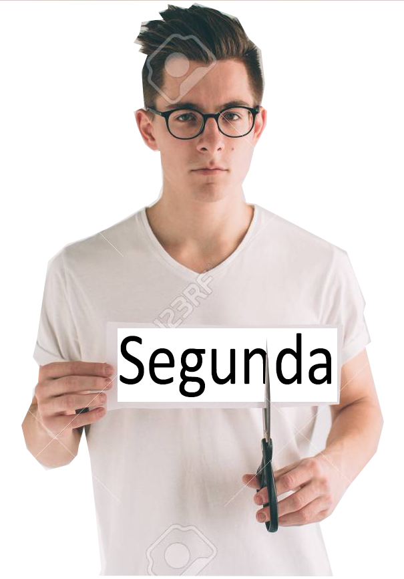
Usuários/Histórias
Gustavo Rudink
Bastante comunicativo gosto de deixar as coisas sempre melhores por onde passo, transmitindo conhecimento e aprendendo através de outras pessoas, na maioria das vezes chamo atenção através de apresentações de mágicas e tocando violão, Tenho um sonho de apresentar os seus talentos para o mundo, o público e a vontade de viver como uma celebridade me atraem, uso o meu tempo livre para buscar essa fama, sempre positivo e focado no meu sonho.
Idade: 22 anos
Hobby: Mágica e tocar violão
Trabalho: Desempregado
Personalidade: Despreocupado, tenta aproveitar a vida ao máximo, vai em lugares diferentes, tem um gosto eclético para músicas e adora o Led Zeppelin.
Bar 2
7

Slide 8
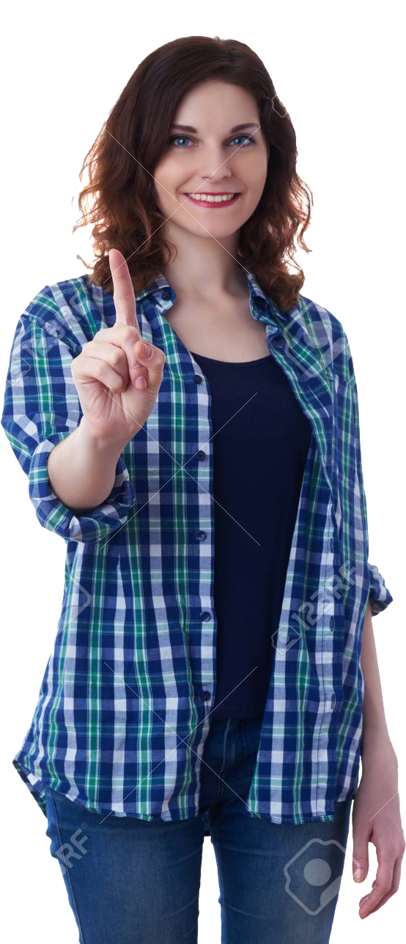
Usuários/Histórias
Silvânia Lima Costa
Idade: 36 anos
Passo bastante tempo do dia trabalhando na minha loja de cosméticos, quando chego em casa procuro me distanciar do trabalho o máximo possível. Por isso gasto bastante tempo assistindo a séries para me distrair. Procuro novas formas para me encontrar com novas pessoas.
Hobby: Assistir series
Trabalho: Empresária
Personalidade: Pessoa mais séria, gosta de assuntos diversos e de sair.
Bar 2
8

Slide 9
Como vamos ajudar!
Bar 2
9

Slide 10
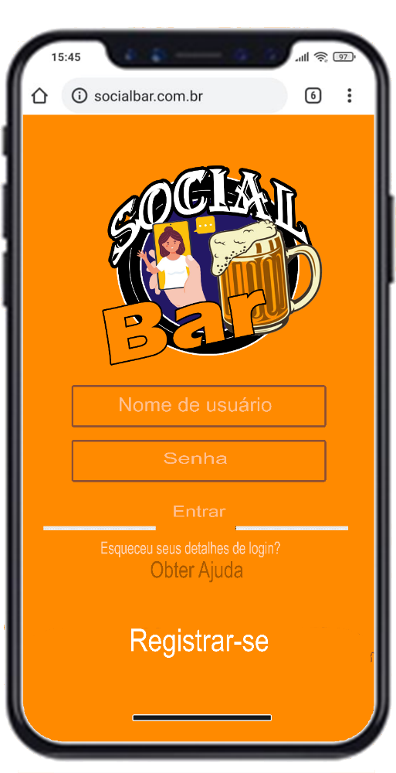
Como vamos ajudar!
Social Bar
Em tempos de pandemia, frequentar bares e ambientes públicos tem sido muito difícil, além de não ser recomendado. Segundo pesquisa da Abrasel, realizada em 2020, mais de 69% dos bares e restaurantes vão fechar ou já fecharam. Em paralelo, mesmo com restrições, muitas pessoas quebram os protocolos de saúde e se aglomeram pra suprir a falta desses ambientes, tornando isso um grande problema nos dias de hoje.
Bar 2
10

Slide 11
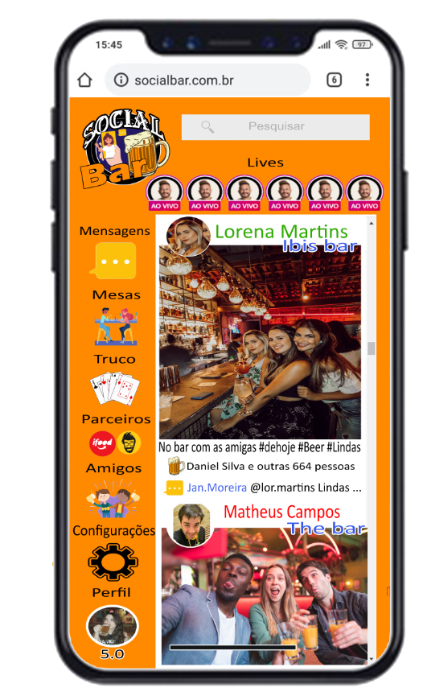
Como vamos ajudar!
Social Bar
Sabendo que, 4,5 bilhões de pessoas em todo o mundo já usam a internet, das quais 3,8 bilhões estão nas redes sociais, de acordo com a pesquisa Global Digital Overview 2020. A mesma, feita pelo site We Are Social, relatou que o Brasil ocupa o terceiro lugar no ranking de populações que passam mais tempo na social media, com uma média diária de 3 horas e 31 minutos.
Bar 2
11

Slide 12
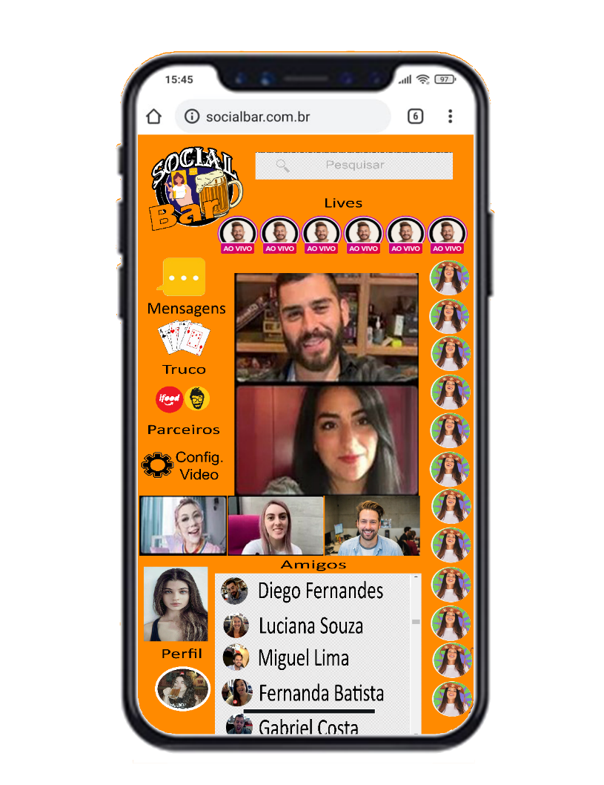
Como vamos ajudar!
Social Bar
Dessa forma, surgiu a idéia do desenvolvimento de um programa que resolveria a problemática. O Social Bar é uma rede social que irá permitir que quando as pessoas estiverem muito longe, ou até mesmo quando não tiverem como se encontrar, consigam se reunir virtualmente. Na rede social, você poderá entrar em chamadas e conversar com seus amigos, além de pedir bebidas e comidas através de possíveis aplicativos parceiros. Terá também links e nomes de aplicativos de jogos online afim de aumentar a descontração dos usuários. O software tentará fazer de tudo pra que você se sinta em um bar novamente.
Bar 2
12

Slide 13
Bar 2
Fim

Slide 14
Bar 2
Fim

Slide 15

Login
Bar 2

Slide 16
Tela principal
Bar 2

Slide 17
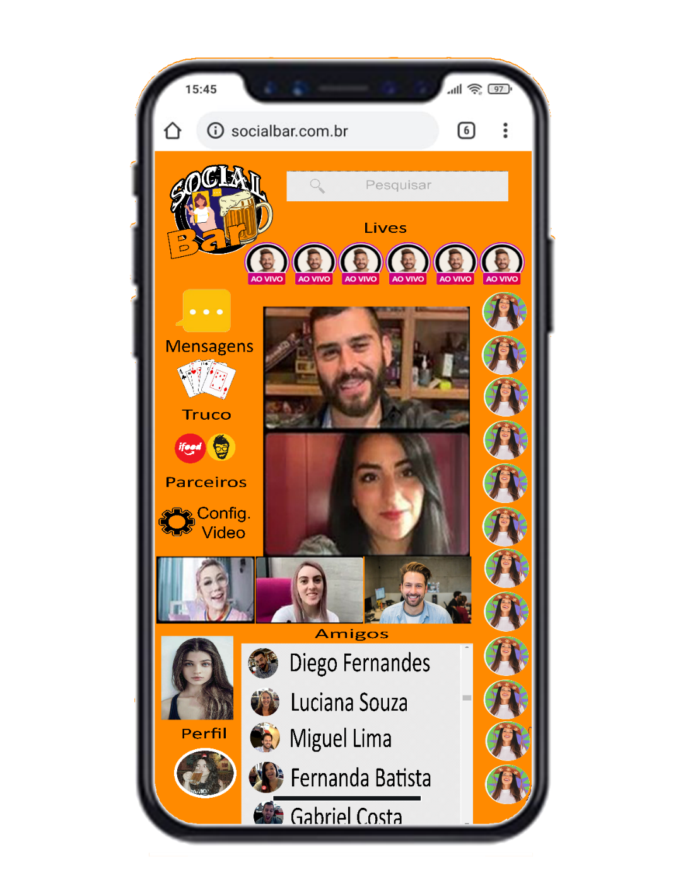
Chama de vídeo
Bar 2

Slide 18
Bar 2

